Slide 1
Hayvan Genetik Kaynaklarının Korunması
Doç. Dr. Seyrani KONCAGÜL
Dr. Öğr. Üyesi Ahmet UÇAR

Slide 2
Biyolojik Çeşitlilik
Hayvancılıkla geçinen göçebe toplumlarında, toplum üyeleri, tek bir hayvan türüne bağlı kalmamışlardır. Geçimlerini sağlamak için değişik evcil hayvanları, değişik sayı ve oranlarda yetiştirmişler; değişik zamanlarda, onlardan değişik ürünler almışlardır. Göçebe toplumları, bütün yıl boyunca tek bir ekosisteme bağlı kalmamışlar; yılın değişik mevsimlerine bağlı olarak, değişik doğal ortamlara göç etmişler, bir yerden başka bir yere taşınmışlardır. Göçebe toplumlarının yaşamlarında çeşitlilik önemli bir yer tutmuştur.
Notes:
Yerleşik düzene geçen ve çiftçilikle geçinen toplumlar, yaptıkları tarımsal uygulamalarda tek bir tarım ürününe bağımlı kalmamışlardır. Ortalama bir çiftçi, tarlasında tek bir bitki türünü değil, küçük ölçekte de olsa, değişik türleri yan yana, bir arada yetiştirmiştir. Onlardan biri ürün vermezse, ötekinden ürün alma şansına sahip olmuştur.
Yerleşik düzene geçen ve çiftçilikle geçinen toplumlar, yaptıkları tarımsal uygulamalarda tek bir tarım ürününe bağımlı kalmamışlardır. Ortalama bir çiftçi, tarlasında tek bir bitki türünü değil, küçük ölçekte de olsa, değişik türleri yan yana, bir arada yetiştirmiştir. Onlardan biri ürün vermezse, ötekinden ürün alma şansına sahip olmuştur.

Slide 4
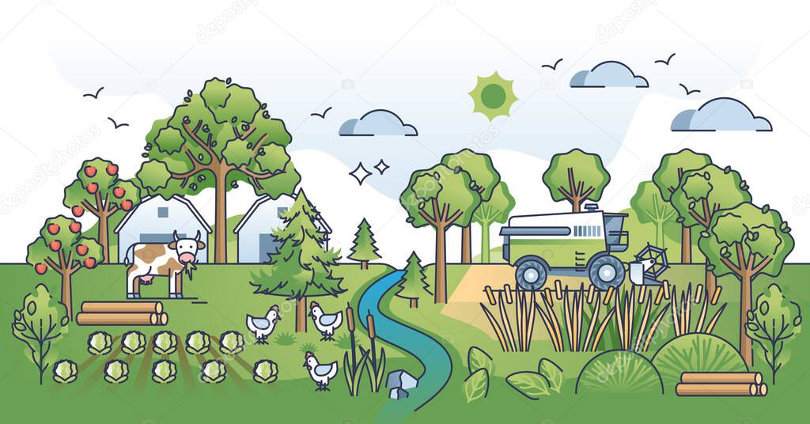
Modern büyük çiftlikler, yalnızca tek bir ürünü değil, işletmesinin bütünlüğü içinde değişik ürünleri yetiştirmeyi tercih etmektedir. Çiftçi ürün veren çeşit çeşit canlıyı, yan yana veya bir arada yetiştirmekle, garantiyi çeşitlilikte bulmaktadır.
Notes:
Sermaye piyasasında bir yatırımcı, sermayesini tek bir işletme şekline ya da tek bir fona yatırmamaktadır. Sermayedar, parasının hepsini tehlikeye atmamak için bir kısmını farklı dövizlere, bir kısmını da değişik fonlara yatırmaktadır. Borsada, tek bir hisse senedini almayı değil, farklı hisse senetlerinden değişik oranlarda pay almayı daha emniyetli bulmaktadır.
Islah firmaları 4 hatta ihtiyaç duyar ama en az 10 katı hatları elinde tutarlar

Slide 5
Biyoçeşitlilik, bir bölgedeki genlerin, türlerin, ekosistemlerin ve ekolojik olayların oluşturduğu bir bütündür. Ekosistemdeki biyoçeşitlilik, dört ana bölümden oluşmaktadır:
1) Genetik çeşitlilik,
2) Tür çeşitliliği,
3) Ekosistem çeşitliliği,
4) Ekolojik olaylar (prosesler) çeşitliliği.

Slide 6
